Slide 1


J2EE核心框架
Mybatis入门
主讲：刘福新

Slide 2
学习目标
1
认识数据库编程框架mybatis
2
搭建第一个使用mybatis框架的程序
3
理解mybatis框架的运行流程
4
为mybatis框架配置日志

Slide 3
1.认识mybatis
MyBatis 是一款优秀的持久层框架，它支持定制化 SQL、存储过程以及高级映射。MyBatis 避免了几乎所有的 JDBC 代码和手动设置参数以及获取结果集。MyBatis 可以使用简单的 XML 或注解来配置和映射原生信息，将接口和 Java 的POJOs(Plain Ordinal Java Objects,普通的 Java对象)映射成数据库中的记录。

Slide 4
1.认识mybatis
最早：iBATIS=“internet”+“abatis”的组合，本是apache的一个开源项目
然后：从iBatis变成了MyBatis
现在：从google code到Github
目前提供了三种语言实现的版本，包括：Java、.NET以及Ruby

Slide 5
1.认识mybatis
框架的好处
1、高重用
  MyBatis相当灵活，不会对应用程序或者数据库的现有设计强加任何影响，SQL写在XML里，从程序代码中彻底分离，降低耦合度，便于统一管理和优化，并可重用
2、高效率
  小巧并且简单易学，减少了50%以上的代码量。
  3、高性能
  MyBatis 支持数据库连接池，消除了为每一个请求创建一个数据库连接的开销。MyBatis 提供了内建的缓存机制，在 SqlSession 级别提供了对 SQL 查询结果的缓存。

Slide 6
1.认识mybatis-特点
开源的优秀持久层框架
SQL语句与代码分离
面向配置的编程
良好支持复杂数据映射
动态SQL
Notes:
动态 SQL 是 MyBatis 的强大特性之一。如果你使用过 JDBC 或其它类似的框架，你应该能理解根据不同条件拼接 SQL 语句有多痛苦，例如拼接时要确保不能忘记添加必要的空格，还要注意去掉列表最后一个列名的逗号。利用动态 SQL，可以彻底摆脱这种痛苦。
使用动态 SQL 并非一件易事，但借助可用于任何 SQL 映射语句中的强大的动态 SQL 语言，MyBatis 显著地提升了这一特性的易用性。

Slide 7
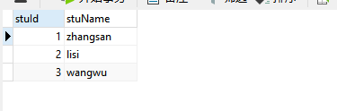
2.回顾jdbc编程-简单查询
创建student表结构并初始数据：
Notes:
CREATE TABLE `student` (
`stuId` int(10) NOT NULL AUTO_INCREMENT,
`stuName` varchar(50) DEFAULT NULL,
PRIMARY KEY (`stuId`)
) ENGINE=InnoDB AUTO_INCREMENT=1 DEFAULT CHARSET=utf8;
INSERT INTO `student` VALUES ('1', 'zhangsan');
INSERT INTO `student` VALUES ('2', 'lisi');
INSERT INTO `student` VALUES ('3', 'wangwu');

Slide 8
回顾jdbc编程
实施步骤
  加入驱动程序mysql-connector-java-8.0.21-bin.jar
  在java的测试类的main方法中写入关键代码
    //第0步，准备连接参数
    String URL = "jdbc:mysql://localhost:3306/mydb";//数据库连接的地址
    String LOGIN = "root";//登录数据库的用户名
    String PASSWORD = "root";//登录数据库的密码
    String DRIVERNAME="com.mysql.cj.jdbc.Driver";//数据库驱动名
    //第一步，加载驱动程序
    Class.forName(DRIVERNAME);
    //第二步，连接数据库
    Connection conn = DriverManager.getConnection(URL,LOGIN,PASSWORD);
    //第三步，创建用于执行sql语句的对象
    Statement st = conn.createStatement();
    //第4步：执行sql语句
    String sql="select * from user";//第4.1步：编写sql语句
    ResultSet rs = st.executeQuery(sql);//第4.2步：运行sql语句
    while (rs.next()) {//第4.3步，处理执行结果
    String stuId=rs.getString("stuId");
    String stuName=rs.getString("stuName");
    System.out.println("id："+stuId+" name："+stuName);
    }
    //第五步：关闭数据库
    conn.close();

Slide 9
分析JDBC程序
该程序在某些情况下是有缺陷的，造成维护困难
    数据库连接参数经常发生变化
    编写复杂，效率不高
    sql语句经常发生变化
    程序性能不高
  怎么解决呢？---引入框架

Slide 10
2第一个MyBatis程序-任务描述
例子2：对上述程序引入框架进行改造

Slide 11
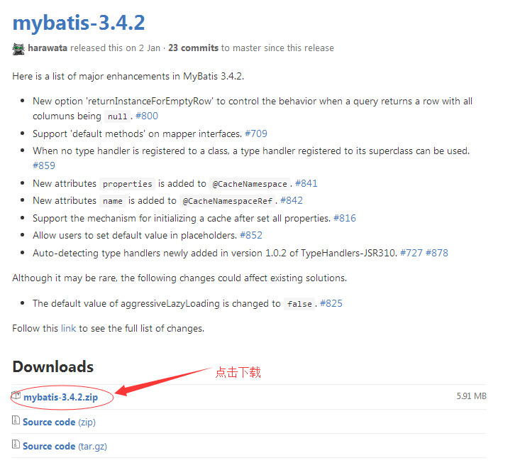
2第一个MyBatis程序-导包
下载https://github.com/mybatis/mybatis-3/releases

Slide 12
2搭建mybatis程序-运行环境搭建
加入相关的jar包
  mybatis框架：mybatis-xxx.jar
  mysql数据库：mysql-connector-java-xxx-bin.jar
  建立表并导入样本数据
  CREATE TABLE `student` (
  `stuId` int(10) NOT NULL AUTO_INCREMENT,
  `stuName` varchar(50) DEFAULT NULL,
  PRIMARY KEY (`stuId`)
  ) ENGINE=InnoDB AUTO_INCREMENT=1 DEFAULT CHARSET=utf8;
  INSERT INTO `student` VALUES ('1', 'zhangsan');
  INSERT INTO `student` VALUES ('2', 'lisi');
  INSERT INTO `student` VALUES ('3', 'wangwu');
Notes:
<dependency>
<groupId>org.mybatis</groupId>
<artifactId>mybatis</artifactId>
<version>3.5.0</version>
</dependency>
<dependency>
<groupId>mysql</groupId>
<artifactId>mysql-connector-java</artifactId>
<version>5.1.30</version>
</dependency>

Slide 13
2搭建mybatis程序-xml文件编写
sql语句配置文件StudentMapper.xml（在com/test/mapper中）
  文件头
    <?xml version="1.0" encoding="UTF-8"?>
    <!DOCTYPE mapper
    PUBLIC "-//mybatis.org//DTD Mapper 3.0//EN"
    "http://mybatis.org/dtd/mybatis-3-mapper.dtd">
DTD（Document Type Definition文档类型定义）是一组机器可读的规则，它们定义XML或HTML的特定版本中允许有什么，不允许有什么。在解析网页时，浏览器将使用这些规则检查页面的有效性并且采取相应的措施。

Slide 14
2搭建mybatis程序-xml文件编写
sql语句配置文件StudentMapper.xml （在com/test/mapper中）
  文件体
    <mapper namespace="/">
    <select id="selectStudent" resultType="hashmap">
    SELECT * FROM student
    </select>
    </mapper>

Slide 15
2搭建mybatis程序-xml文件编写
在类路径下配置基本配置文件mybatis-config.xml
  文件头
    <?xml version="1.0" encoding="UTF-8"?>
    <!DOCTYPE configuration
    PUBLIC "-//mybatis.org//DTD Config 3.0//EN"
    "http://mybatis.org/dtd/mybatis-3-config.dtd">

Slide 16
2搭建mybatis程序-xml文件编写
基本配置文件mybatis-config.xml（在src目录中）
  <configuration>
    <environments default="development">
    <environment id="development">
    <transactionManager type="JDBC"/>
    <dataSource type="POOLED">
    <property name="driver" value="com.mysql.cj.jdbc.Driver"/>
    <property name="url" value="jdbc:mysql:///mydb"/>
    <property name="username" value="root"/>
    <property name="password" value="root"/>
    </dataSource>
    </environment>
    </environments>
    <mappers>
    <mapper resource="com/test/mapper/StudentMapper.xml"/>
    </mappers>
    </configuration>

Slide 17
2搭建mybatis程序-java代码编写
  在app.Test类的main方法中加入如下代码
    //1.得到数据库连接
    InputStream inputStream = Resources.getResourceAsStream("mybatis-config.xml");
    SqlSessionFactory sqlSessionFactory = new SqlSessionFactoryBuilder().build(inputStream);
    //2.得到执行sql的对象
    SqlSession sqlSession = sqlSessionFactory.openSession();
    //3.执行sql语句
    List<Map> list = sqlSession.selectList("selectStudent");
    //4.输出结果
    for (Map map : list) {
    System.out.println(map);
    }
    //5.关闭数据库
    sqlSession.close();

Slide 18
3mybatis框架运行后的反思
  0. sqlSession？类似 JDBC生成的Connection对象的SqlSession对象，这样才能与数据库开启“沟通”，通过SqlSession可以实现增删改查。
  1.得到数据库连接sqlSession
      1.1加载基本配置文件mybatis-config.xml同时关联加载StudentMapper.xml映射器
      1.2创建数据库连接对象sqlSessionFactory
  2.得到执行sql的对象sqlSession
  3.使用sqlSession合适的方法传入ID(selectStudent)执行已经加载了的sql映射配置文件StudentMapper.xml中指定的sql语句(selectStudent)
  4.执行结果映射(List<Map>)处理
  5.关闭数据库连接对象sqlSession

Slide 19
4为mybatis框架配置日志-理由
  为什么要配置日志
    记录系统运行状况
    便于控制程序的输出(DEBUG,INFO,WARN,ERROR,FATAL)
    mybatis支持日志系统
    Log4j
    SLF4J
    Apache Commons Logging
    Log4j2
    JDK logging

Slide 20
4为mybatis框架配置日志-Log4J
引入日志的jar包
在mybatis/lib里或http://logging.apache.org/
  log4j-1.2.17.jar
  maven依赖
  <dependency>
  <groupId>log4j</groupId>
  <artifactId>log4j</artifactId>
  <version>1.2.17</version>
  </dependency>

Slide 21
4为mybatis框架配置日志-Log4J
在src目录中添加log4j.properties文件
在文件中加入以下代码（在控制台打印出mybatis执行的sql信息）
  log4j.rootLogger=DEBUG, Console
  #Console
  log4j.appender.Console=org.apache.log4j.ConsoleAppender
  log4j.appender.Console.layout=org.apache.log4j.PatternLayout
  log4j.appender.Console.layout.ConversionPattern=%d [%t] %-5p [%c] - %m%n
  #灵活控制日志的输出
  #log4j.logger.org.apache=DEBUG

Slide 22
4为mybatis框架配置日志-用法
Logger logger = Logger.getLogger(Test.class);
logger.info(Object message);//输出日志

Slide 23
5上机练习
搭建第一个mybatis程序，查询信息表user所有记录。
  表名user（信息表）
  字段2个
    id 学号 int 自动增长主键
    name 姓名 字符串 8位 非空
  要求用mybatis框架，mysql数据库，查询该表的所有记录并输出，同时在控制台打印出日志信息和log4j输出数据。

Slide 24
6小结
本次课中我们学习了MyBatis。你应当掌握了以下知识能力：
MyBatis是什么？有什么用
最简单的MyBatis应用
mybatis的运行流程是怎么样的
配置日志有什么用？如何配置

